Slide 1
Навстречу Международному месячнику школьных библиотек – 2020: новые проекты по продвижению книги и чтения в школе

Slide 2
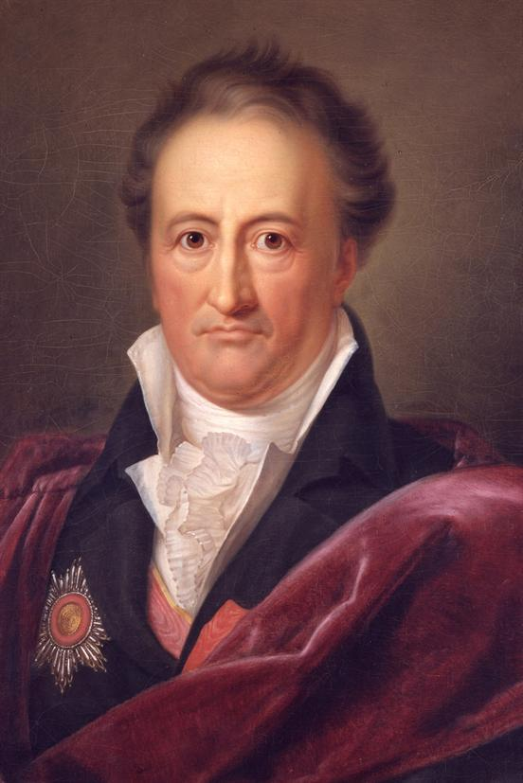
«Добрые люди не знают, сколько времени и усилий стоило иному, чтобы научиться читать. Я потратил на это восемьдесят лет и ещё сейчас не могу сказать, что достиг цели».
Иоганн Вольфганг фон Гёте (28.8.1749 – 22.3.1832)

Slide 3
Урочная деятельность
Внеурочная деятельность
Семейное чтение
Самоорганизация обучающихся
Пространство свободного чтения

Slide 4
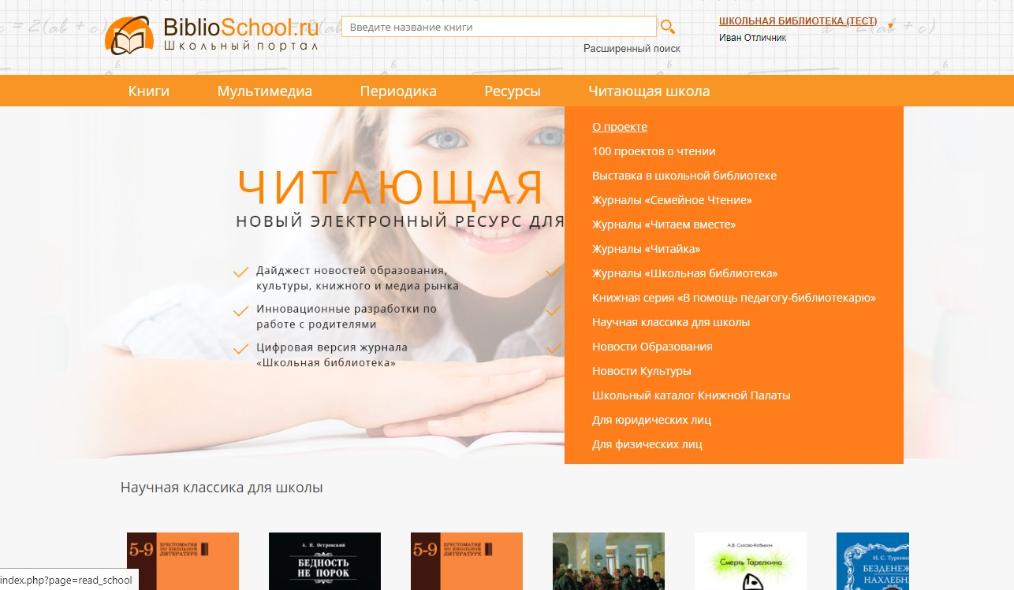
https://biblioschool.ru/index.php?page=read_school

Slide 7
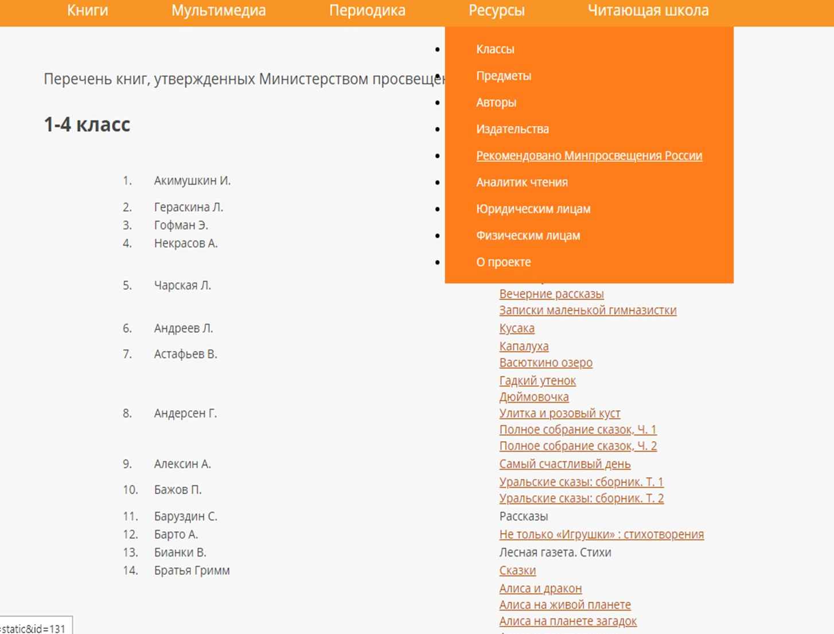

Slide 10
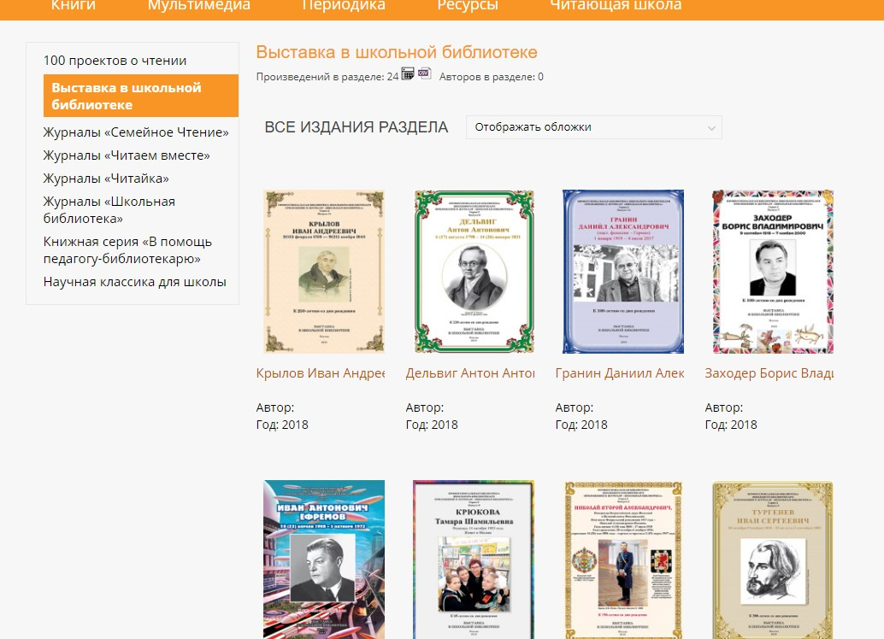

Slide 11
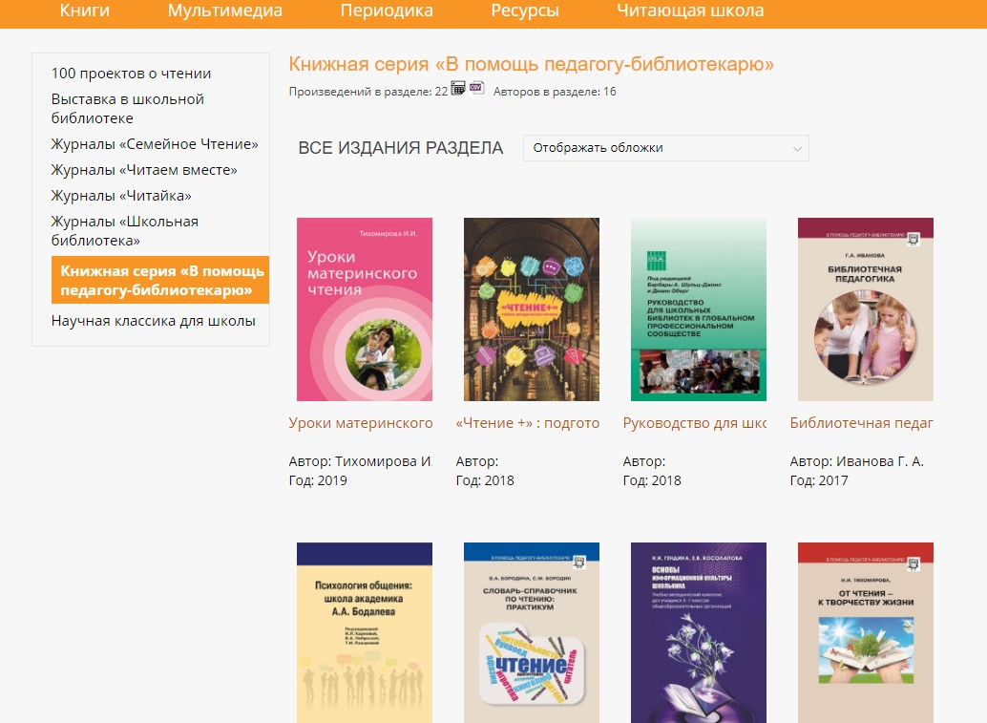

Slide 12
Региональные мероприятия в Курской области
Межрегиональный фестиваль «Курск книжный»
Областной конкурс библиотечных исследовательских проектов им. Н.А. Рубакина
Областной конкурс «Лучшая школьная библиотека года»
Региональная библиотечная акция к 75-летию Победы в ВОВ «Оживим страницы Книги памяти»
Региональный читательский конкурс «Читательский чемпионат»
Региональный проект «Читающая мама»

Slide 13
Спасибо за внимание!
И.В. Булавкина,
ст. преподаватель ОГБУ ДПО КИРО;
член Стратег-комитета РШБА
E-mail: iribul@mail.ru

